Slide 1
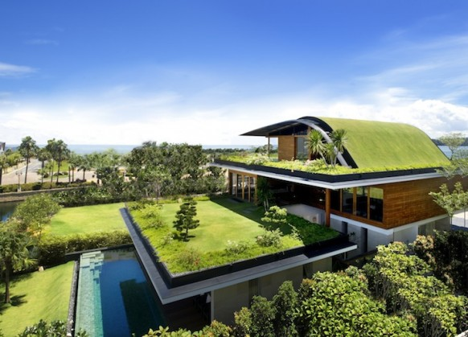
La maison écologique verte et durable ?
Tuteur : Mr.Chappey
Perrat Yoann
Tressieres Baptiste
Zafran Daniel
S2F

Slide 2
Sommaire
I-Introduction
II-Structure de la maison
Isolation et matériaux
III-Apport énergétique
Energie renouvelable
IV-confort optimum
Qualité de l’air intérieur, eau, environnement et déchets
V-conclusion

Slide 3
I-Introduction
Qu'es qu’une maison écologique ?

Slide 4
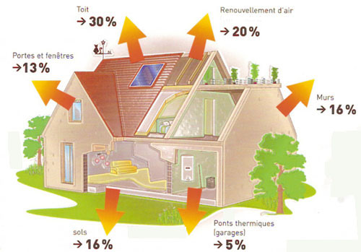
II-Structure de la maison
Quels sont Les intérêts
de l’isolation ?
Comment isoler chaque partie de ma maison écologiquement et quel isolant idéal utilisé?
Les matériaux utilisé lors de la construction en génie civil, le bois le matériaux idéal pour construire sa propre maison écologique et durable ?!

Slide 5
IV-confort optimum

Slide 6
III-Apport énergétique

Slide 7
V-conclusion

